Slide 1

Modelado Predictivo de riesgo crediticio
Fernanda Fernández
Benjamín Gajardo
Lukas Lagos
Sebastián Soriano

Slide 2


CONTEXTO Y PROBLEMA DE NEGOCIO
Una institución financiera necesita ayuda para evaluar mejor si dar o no dar préstamos hipotecarios.
Estudios preliminares detectaron costos asociados a lo siguiente:
  Al otorgar un crédito pero que no lo paguen = $1.500.000
  Al No otorgrar un crédito viable = $200.000
Debido al costo asociado más costoso el objetivo del modelo predictivo es poder reducir la riesgosa decisión de otorgarle un crédito a alguien y que finalmente esas personas no lo paguen.

Slide 3
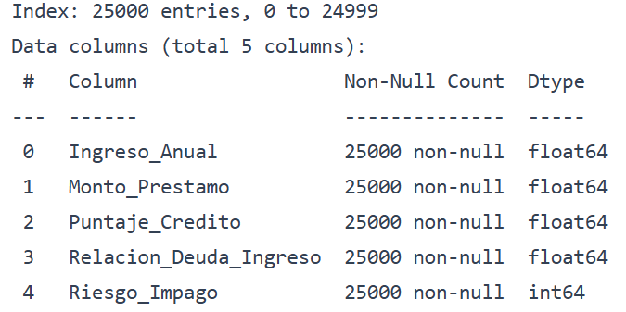
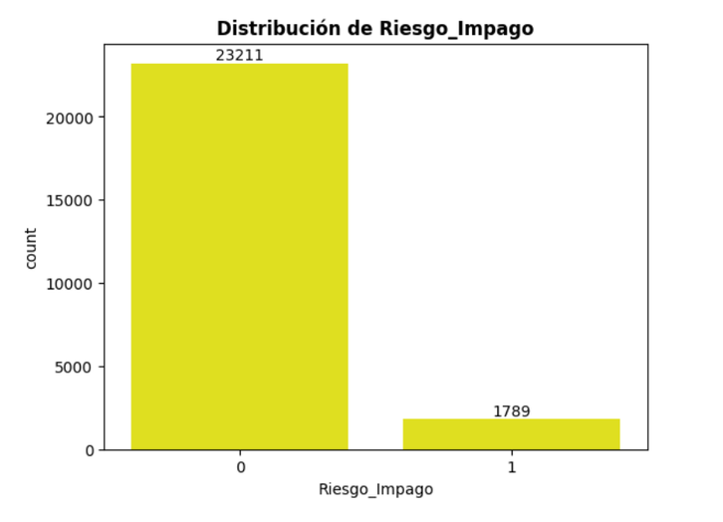
CALIDAD Y TRATAMIENTO DE LOS DATOS
¿Existencia de valores nulos, duplicados e ilogicos?
No, en ninguna variable contemplada
¿Valores atípicos?
Sí, los ingresos anuales presentaban el mayor porcentaje de atípicos dentro de las variables contempladas que es un porcentaje pequeño como tal de todas formas: 3.9%
¿Cómo se correlacionan las variables con el riesgo de impago?
La Relación Deuda/Ingreso es la variable más correlacionada con el impago (r = 0.31): los clientes que no pagan tienen una deuda mayor en relación a su ingreso.
01
02
03
04
  Los datos fueron imputados por la mediana
  Se realizo featureEngeneering creando una nueva variable: Ratio_Prestamo_Ingreso = Monto_Prestamo/Ingreso_Anual
  Se aplico Winsorizer recortando valores bajo el percentil 1 y sobre el 99.

Slide 4
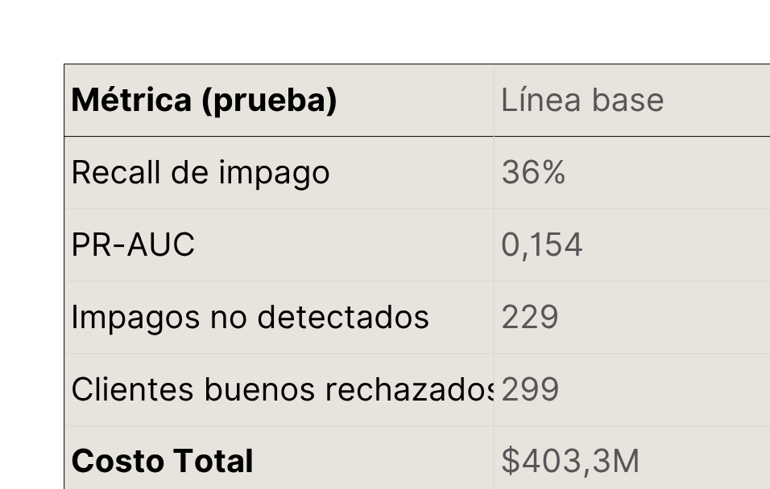
RESULTADOS DEL MODELO Y METRICAS
RECALL DE IMPAGO
Mide cuántos de los clientes que no pagan detecta el modelo
Un impago aprobado cuesta $1,5M
7,5 veces más que rechazar a un buen cliente.
PR-AUC
Mide la calidad de las alertas de impago cuando solo el 7% de los clientes no paga.
Es más fiel que la exactitud o el ROC-AUC en datos desbalanceados.

Slide 5
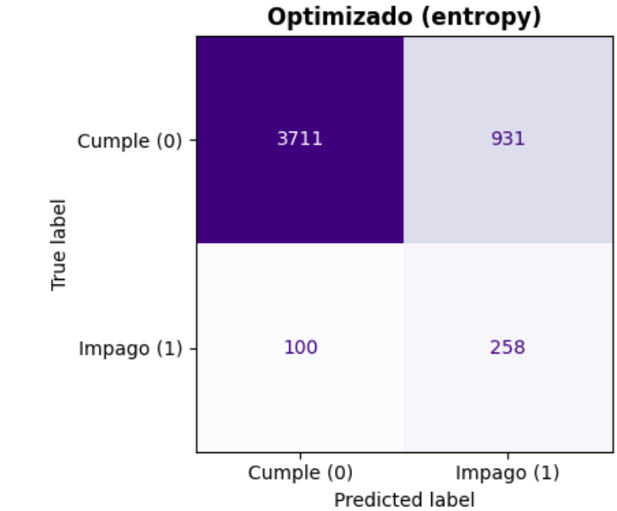
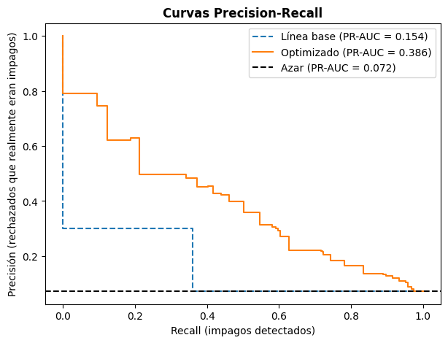
INTERPRETACIONES EN EL NEGOCIO

Slide 6
MUCHAS GRACIAS POR SU ATENCIÓN
.

